Slide 1
Кондопожский муниципальный район
Публичные слушания к проекту бюджета Кондопожского муниципального района на 2024 год и плановый период 2025-2026 гг.
г. Кондопога
2023 г.
Финансовое управление

Slide 2
Динамика основных характеристик бюджета Кондопожского муниципального района (в млн. рублей)
Кондопожский муниципальный район

Slide 3
Динамика структуры доходов бюджета Кондопожского муниципального района (в млн. рублей)
Кондопожский муниципальный район
Дотация:
2022: 10,6 млн. рублей
2023: 18,7 млн. рублей
2024: 7,4 млн. рублей

Slide 4
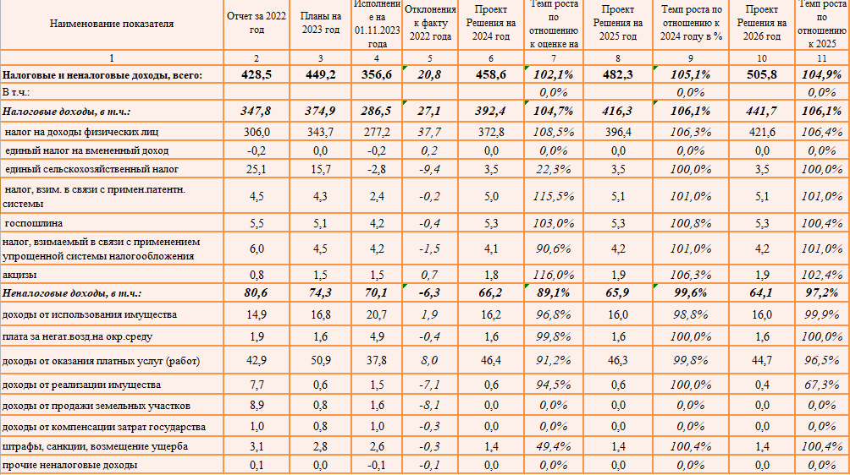
Кондопожский муниципальный район
Динамика налоговых и неналоговых доходов в бюджет Кондопожского муниципального района за 2022-2023 годы и прогноз поступления налоговых и неналоговых доходов на 2024 год и на плановый период 2025 и 2026 годов (в млн. рублей)

Slide 5
Кондопожский муниципальный район
Основные налоговые доходы план на 2023 год, проект на 2024 год и плановый период 2025 и 2026 годов
(в млн. рублей)
2025 год
2026 год
темп роста 2024 к 2023 году 108,5% или 29,1 млн. рублей
(2023 год - 343,7 млн. рублей)
Налоговые доходы всего:
2023 год: 374,9 млн. рублей
2024 год: 392,4 млн. рублей
2025 год: 416,3 млн. рублей
2026 год: 441,7 млн. рублей
(2023 год - 4,3 млн. рублей)
(2023 год - 5,1 млн. рублей)
(2023 год -4,5 млн. рублей)

Slide 6
Кондопожский муниципальный район
Основные неналоговые доходы план на 2023 год, проект на 2024 год и плановый период 2025 и 2026 годов
(в млн. рублей)
2024 год
2025 год
2026 год
Неналоговые доходы всего:
2023 год: 74,3 млн. рублей
2024 год: 66,2 млн. рублей
2025 год: 65,9 млн. рублей
2026 год: 64,1 млн. рублей
(2023 год - 16,8 млн. рублей)
(2023 год - 1,6 млн. рублей)
(2023 год - 50, 9 млн. рублей)

Slide 7
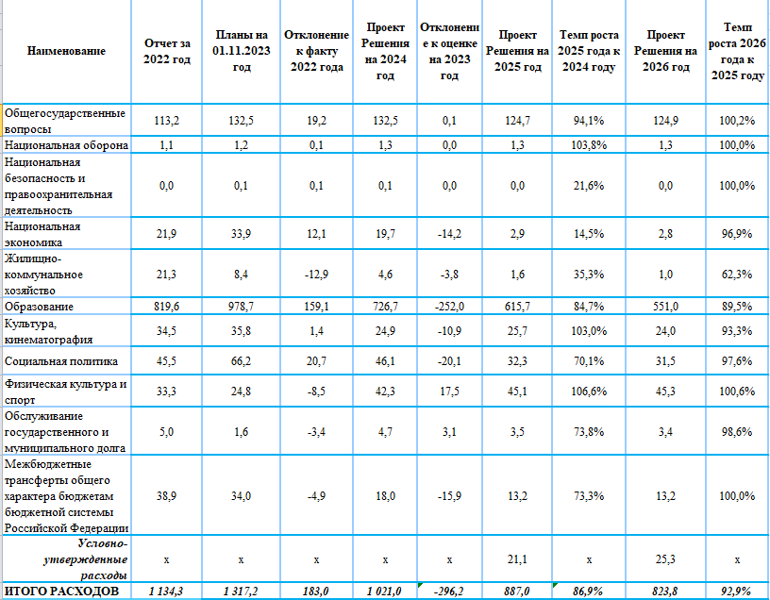
Распределение расходов по разделам классификации расходов бюджетов бюджета Кондопожского муниципального района (в млн. рублей)
Кондопожский муниципальный район

Slide 8
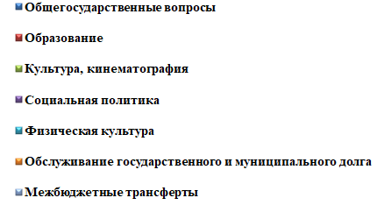
Кондопожский муниципальный район
Основные расходы бюджета Кондопожского муниципального района за счет средств местного бюджета план на 2023 год, проект на 2024 год и плановый период 2025 и 2026 годов
(в млн. рублей)
2024 год
2025 год
2026 год
за счет средств местного бюджета всего:
2023 год: 466,7
2024 год: 441,6
2025 год: 421,6
2026 год: 429,5
(2023 год -127,9 млн. рублей)
(2023 год -266,3 млн. рублей)
(2023 год -20,2 млн. рублей)
(2023 год -13,0 млн. рублей)
(2023 год -12,4 млн. рублей)
(2023 год -1,6 млн. рублей)
(2023 год -13,2 млн. рублей)

Slide 9
Кондопожский муниципальный район
Межбюджетные трансферы, предоставляемые бюджету Кондопожского муниципального района из бюджета Республики Карелия
на 2024 год (в млн. рублей)
Субвенции – 502,6: (в 2023 году - 482,8 млн. рублей)
на осуществление полномочий по первичному воинскому учету – 1,3
компенсация родительской платы – 14,2
соц. поддержка обучающихся с ОВЗ – 10,3
госгарантии на образование– 466,6
по организации мероприятий при осуществлении деятельности по обращению с животными без владельцев – 0,9
жилье детям сиротам – 4,0
единая субвенция- 2,7
административные комиссии – 0,4
На выравнивание бюджетной обеспеченности – 2,2
Субсидии –76,4: (в 2023 году - 313,6 млн. рублей)
подготовка спортивного резерва для спортивных сборных команд-0,4
жилье молодым семьям – 2,5
жилье детям-сиротам- 2,0
физкультура на селе – 2,0
развитие транспортной системы (ремонт дорог)–15,0
горячее питание с 1-4 классы –22,0
обеспечение деятельности советников- 2,0
адресная социальная помощь – 9,7
подвоз школьников в месту обучения и обратно – 6,3
отдых детей в каникулярное время – 1,9
частичная компенсация расходов на оплату труда в сфере дополнительного образования –6,5
частичная компенсация расходов на оплату труда в сфере культуры – 5,2
увековечение памяти погибших– 0,9
Иные межбюджетные трансферты –0,4: (в 2023 году - 52,9 млн. рублей)
развитие деятельности модельных муниципальных библиотек -0,4
Прочие безвозмездные поступления в 2023 году - 1,3 млн. рублей.

Slide 10
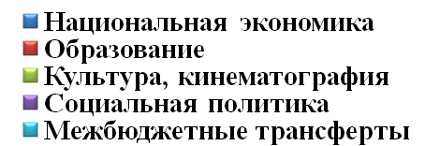
Кондопожский муниципальный район
Основные расходы бюджета Кондопожского муниципального района за счет целевых межбюджетных трансфертов план на 2023 год, проект на 2024 год и плановый период 2025 и 2026 годов (в млн. рублей)
2024 год
2025 год
2026 год
Темп роста 2024 к 2023 году составил 72,65 %
Темп роста 2025 к 2024 году составил 79,16 %
Темп роста 2026 к 2025 году составил 82,23 %
за счет средств межбюджетных трансфертов всего:
2023 год: 850,5
2024 год: 579,4
2025 год: 443,7
2026 год:369,1
(2023 год -30,1 млн. рублей)
(2023 год -712,4 млн. рублей)
(2023 год -15,6 млн. рублей)
(2023 год - 53,2 млн. рублей)
(2023 год - 20,7 млн. рублей)

Slide 11
Основные подходы к формированию расходов бюджета
Кондопожский муниципальный район
необходимость соблюдения условий Соглашений между Минфином РК и Администрацией района
финансовое обеспечение расходных обязательств в рамках реализации национальных проектов, отнесенных к полномочиям района
обеспечение расходов на оплату труда с начислениями работников муниципальных учреждений из расчета 100%
обеспечение публично нормативных обязательств в полном объеме, сохранение действующих льгот по питанию в учреждениях дошкольного и общего образования
обеспечение расходов на оплату коммунальных услуг из расчета на 12 месяцев или 100% исходя из среднего значения показателей фактического потребления ресурсов за два отчетных года

Slide 12
Кондопожский муниципальный район
Целевые показатели средней заработной платы отдельных категорий работников
(в рублях)
наименование | Целевое значение на 2022 г (по состоянию на 01.01.22) Распоряжение Правительства РК №886р-П от 10.12.21 | Целевое значение на 2022 год (по состоянию на 26.07.2022 г) Распоряжение Правительства РК №631р-П от 26.07.22 | Целевое значение на 2022 -2023 год (по состоянию на 16.12.2022 г) Распоряжение Правительства РК №1253р-П от 16.12.22 | Целевое значение на 2023 год (по состоянию на 01.11.2023 г) Распоряжение Правительства РК №810р-П от 04.08.23 | Целевое значение на 2024 год
1
педагогических работников дошкольных образовательных учреждений | 40822 | 43188 | 45301 | 46301 | 46301
педагогических работников общеобразовательных учреждений | 37898 | 39890 | 41846 | 43997 | 43997
педагогических работников дополнительного образования детей | 42511 | 45042 | 46602 | 47290 | 47290
работников культуры | 31574 | 33313 | 34934 | 36521 | 36521
МРОТ | На 01.01.2022 г -13890 (с1,65-22918,5) | С 01.06.2022 г на 10% индексация 15279 (с 1,65-25210,35) | С 01.01.2023 – 16242 на 6,3% (с 1,65-26799,30) | С 01.01.2023 – 16242 на 6,3% (с 1,65-26799,30) | С 01.01.2024 – 19242 на 18,4% (с 1,65-31749,30

Slide 13
Социально-значимые расходы бюджета Кондопожского муниципального района оценка 2023 года, проект 2024 года за счет средств местного бюджета (в млн. рублей)
Кондопожский муниципальный район
наименование | оценка расходов на 2023 год | предварительные обоснования на 2024 год | проект Решения на 2024 год | Отклонения (гр5=гр4-гр3) | количество месяцев
1 | 2 | 3 | 4 | 5 | 6
Заработная плата и начисления на выплаты по оплате труда | 288,8 | 288,3 | 288,3 | 0,0 | 12
Коммунальные услуги | 62,4 | 50,6 | 50,6 | 0,0 | 12
ИТОГО | 351,2 | 338,9 | 338,9 | 0,0 | х

Slide 14
Кондопожский муниципальный район
Расходы бюджета Кондопожского муниципального района факт 2022 года, план на 2023 год и проект 2024 год за счет средств субвенции на образование (в млн. рублей)
наименование | Факт 2022 года | План 2023 года | оценка расходов на 2023 год | предварительные обоснования на 2024 год | проект Решения на 2024 год | количество месяцев
1 | 2 | 3 | 4 | 5 | 6 | 7
Заработная плата и начисления на выплаты по оплате труда, в том числе: | 456,1 | 442,8 | 464,2 | 460,0 | 460,0 | 12
дошкольное образование в том числе: | 178,0 | 170,2 | 179,3 | 178,1 | 178,1* | 12
МДОУ № 20 «Колосок» | 156,0 | 147,9 | 155,7 | 154,2 | 154,2 | 12
общее образование | 278,1 | 272,6 | 284,9 | 281,9 | 281,9 | 12
* Расходы предусмотрены свыше норматива затрат, утвержденные проектом Постановления Правительства РК № 48-П на 2024 год на сумму 38,9 млн.руб.

Slide 15
Кондопожский муниципальный район
Муниципальные программы и непрограммное направление деятельности бюджета Кондопожского муниципального района на 2024 год (рубли)
Наименование | Проект на 2024 год | в том числе: |  | Удельный вес, %
 |  | местный бюджет | целевые безвозмездные поступления
1 | 2 | 3 | 4 | 5
Расходы на реализацию муниципальных программ всего, в том числе: | 825 794 253,83 | 272 834 752,23 | 552 959 501,60 | 80,88%
«Социальная поддержка населения Кондопожского муниципального района» | 37 551 176,60 | 2 923 175,00 | 34 628 001,60 | 4,55%
«Отдых и занятость детей и подростков в каникулярное время в Кондопожском муниципальном районе» | 3 912 980,28 | 1 972 980,28 | 1 940 000,00 | 0,47%
«Развитие образования в Кондопожском муниципальном районе» | 712 254 186,20 | 196 618 686,20 | 515 635 500,00 | 86,25%
«Культура в Кондопожском муниципальном районе» | 18 902 817,56 | 18 514 317,56 | 388 500,00 | 2,29%
«Профилактика терроризма и экстремизма, а также минимизация и (или) ликвидация последствий проявлений терроризма и экстремизма в Кондопожском муниципальном районе» | 55 560,00 | 55 560,00 | 0,00 | 0,01%
«Комплексное развитие коммунальной инфраструктуры Кондопожского муниципального района» | 4 627 930,00 | 4 627 930,00 | 0,00 | 0,56%
«Поддержка малого и среднего предпринимательства в Кондопожском муниципальном районе» | 100 000,00 | 100 000,00 | 0,00 | 0,01%
«Развитие физической культуры и массового спорта, формирование здорового образа жизни населения Кондопожского муниципального района» | 42 058 263,41 | 41 690 763,41 | 367 500,00 | 5,09%
«Энергосбережение и повышение энергетической эффективности в Кондопожском муниципальном районе» | 1 066 945,25 | 1 066 945,25 | 0,00 | 0,13%
«Профилактика правонарушений на территории Кондопожского муниципального района» | 573 153,28 | 573 153,28 | 0,00 | 0,07%
«Укрепление общественного здоровья в Кондопожском муниципальном районе» | 0,00 | 0,00 | 0,00 | 0,00%
«Управление муниципальными финансами» | 4 691 241,25 | 4 691 241,25 | 0,00 | 0,57%
Непрограммные направления деятельности | 195 221 075,38 | 168 798 470,33 | 26 422 605,05 | 19,12%
ВСЕГО | 1 021 015 329,21 | 436 100 055,56 | 491 944 412,32 | 100,00%

Slide 16
Муниципальный долг Кондопожского муниципального района (в млн. рублей)
Кондопожский муниципальный район
183,5
171,1
144,8
96,3
45,3
Расходы на обслуживание долга по годам в млн. рублей
2021 год | 2022 год | 2023 год | 2024 год | 2025 год | 2026 год
8,8 | 4,9 | 1,6 | 4,7 | 3,5 | 3,4

Slide 17
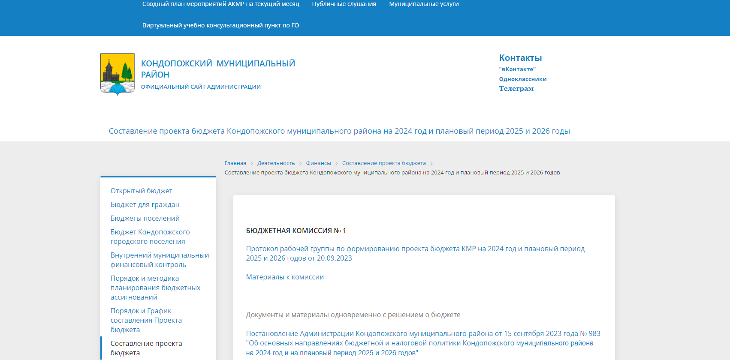
Кондопожский муниципальный район
ПОДРОБНОЕ ОЗНАКОМЛЕНИЕ С ПОКАЗАТЕЛЯМИ ПРОЕКТА БЮДЖЕТА
https://kmr10.ru/
Деятельность/Финансы/ Составление проекта бюджета Кондопожского муниципального района

